Slide 1
Kubernetes入门介绍
广联达科技股份有限公司 云平台部 边同贺 2020年4月30日

Slide 2
虚拟化及计算模式的发展史
Docker入门
Kubernetes入门
Notes:
本来这一次分享本来是准备做组内小范围分享的，准备时间比较少，用来做部门分享有些仓促。
内容分为三部分：
1.首先介绍一下虚拟化以及计算模式的发展史
2.然后讲一讲Docker的原理做为预备知识
3.最后是这次分享的主题Kubernetes，将围绕Pod这个核心的API来展开
从形式上采用提出问题、了解原理、结合案例的方式。
内容有点多，我尽量快一些，争取不影响大家回家过节。
有问题的话我们放在最后的讨论环节再一块儿来讨论。

Slide 3
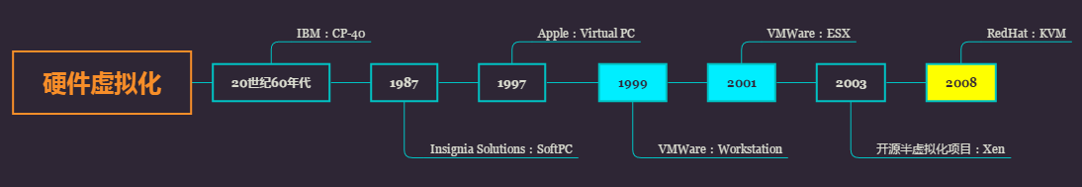
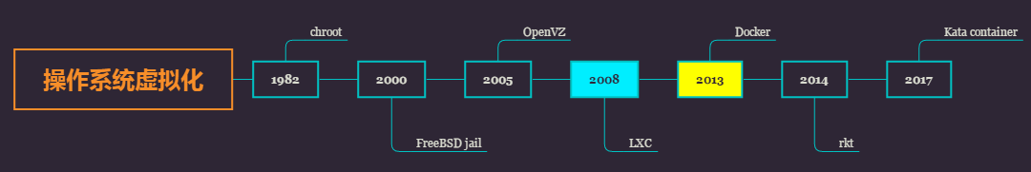
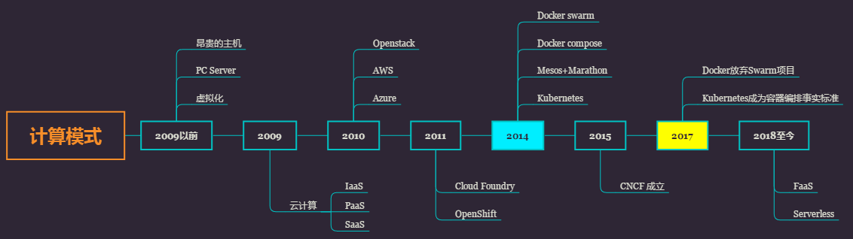
虚拟化及计算模式的发展史
Notes:
为什么要发展虚拟化：降低硬件成本。
硬件虚拟化优点：隔离性、安全性
操作系统虚拟化优点：轻量、敏捷、高性能
硬件技术和虚拟化技术的发展是计算模式演进的基础：
2010年是第一个里程碑，IaaS技术发展成熟，涌现出了大量的云计算公司和技术，开启了云计算时代
2014年是第二个里程碑，容器化技术发展成熟，容器编排开始主导PaaS领域
2017年是第三个里程碑，Kubernetes成为了容器编排的事实标准，还有在2015年由商业竞争催生出的以Kubernetes为核心的CNCF基金会，开启了云原生时代
早在2008年，LXC诞生之后，容器技术就已经基本成熟了，为什么没有能够引发计算模式的变革呢？
而直到6年后，在Docker诞生不足1年的时间内，就让之前被认为是PaaS事实标准的Cloud Foundry项目消失了，也就是被Docker降维打击了

Slide 4
Docker入门
PaaS要解决什么问题？
一次开发到处运行
应用的编排和调度
为什么Docker能够脱颖而出？
通过打包完整的根文件系统从根本上解决了运行时环境的一致性难题
通过联合文件系统（UnionFS）技术解决了镜像分发效率问题
把Namespace、Cgroups、chroot等纯后端技术进行了友好的设计和封装
PaaS概念已经深入人心的完美契机
Notes:
Docker一举解决了Cloud Foundry项目没有解决的一致性问题

Slide 5
容器是什么？
进程是什么？
内存中的数据
寄存器里的值
堆栈中的指令
被打开的文件
各种设备的状态信息
容器是一个特殊的进程
使用Cgroups技术限制进程的计算资源配额
使用Namespace技术修改进程视图
使用pivot_root系统调用切换进程的根目录（rootfs）

Slide 6
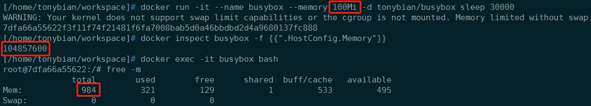
Cgroups
限制进程资源配额：控制组（Cgroups）
Docker目前支持对cpu和内存的限制
问题：对于java应用来说，只设置容器的内存limit，不设置Xmx会发生什么？
答案：如果内存limit配置小于Xmx默认值（一般为容器宿主机内存的1/4），容器进程在内存使用达到内存limit后可能会因OOM而被内核杀死
解决方案
方案1：显式设置Xmx的值，并小于内存limit值
方案2：lxcfs
Notes:
Cgroups问题：lxcfs

Slide 7
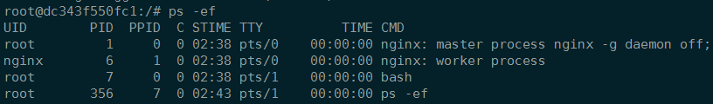
Namespace
隔离进程视图：命名空间（Namespace）
什么可以被隔离：PID、UID、IPC、Network、Mount等
什么不能被隔离：内核、时间
问题1：docker exec是如何实现的，真的是进入到容器中吗？
问题2：容器为什么只能管理一个主进程？
Notes:
问题1：加入到容器主进程的Namespace中，容器只是一个逻辑概念，并不真实存在
问题2：
这是刚接触容器的时候特别容易疑惑的地方，因为用docker exec进入容器后，明明能看到多个进程，怎么就只能管理一个进程呢？其实这时候在容器中看到的进程分为两类：一类是PID为1的容器主进程以及它的子进程，另一类是我们用docker exec加入到容器命名空间中的进程，一般是shell，以及shell的子进程。
而PID为1的主进程其实就是容器本身，如果这个主进程没有进程管理的能力，那么它的子进程退出后就会变成僵尸进程。在实践中有使用entrypoint脚本或者systemd、supervisor等进程管理工具在一个容器中启动多个进程的用法，但其实是强烈不推荐的，因为这时候容器主进程变成了entrypoint脚本或者systemd或者supervisord，会导致容器和应用进程的生命周期不一样，会出现应用进程挂了但容器正常的异常情况。
所以在使用entrypoint脚本的时候，在脚本最后也会用exec指令来把容器主进程从脚本进程替换为应用进程。
可以看到在这个容器中有两个进程的PPID为0，是因为他们的父进程不在这个容器的命名空间中，那么它们的父进程是什么？

Slide 8
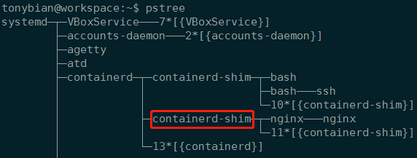
容器主进程的父进程是什么？
Notes:
这也解释了为什么MySQL这一类关键的有状态应用最好使用二进制部署。
不是因为docker不够稳定，而是因为二进制部署的话，MySQL的父进程是systemd，systemd是linux的系统初始化进程，这样MySQL就可以和操作系统基本保持相同的生命周期。
而使用docker部署的话，MySQL就从第二级子进程变成了第四级子进程，相比二进制部署引入了额外的风险。

Slide 9
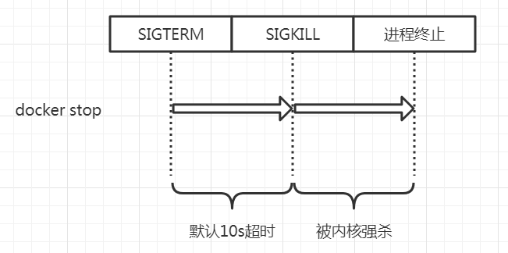
如何优雅的终止一个容器？
什么是优雅终止（gracefully shutdown）
HTTP服务：能够把已经在处理中的请求继续处理完毕，并返回结果给客户端
数据服务：有时间把内存中缓存的数据持久化到存储设备中，以防数据丢失
微服务：需要即时从服务注册中注销自己，以防止从API Gateway而来的请求被错误的路由到了已经被停止掉的微服务
Notes:
陷阱：使用bash -c “command”的格式来作为容器的entrypoint，默认情况下，bash无法传递SIGTERM信号，导致容器被强杀，需要给容器加init参数解决。

Slide 10
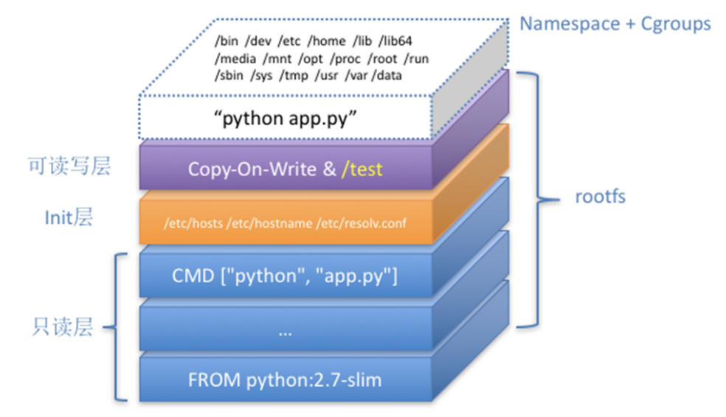
Docker镜像
镜像的实现：联合文件系统（UnionFS）
Notes:
docker image inspect <image_name>:<image_tag>
我们知道镜像是分层的，分层的目的：
1.通过文件共享来提高存储效率和分发效率
2.通过构建缓存来提高构建效率
只读层：镜像的组成部分，对应Dockerfile的每一行指令。
Init层：由容器生命周期来管理，docker commit不会持久化这一层。
可读写层：是对rootfs的增量，容器创建后生成，对容器的增删改都发生在这一层，docker commit将持久化这一层，最佳时间中不建议修改它，对镜像的修改应该体现在Dockerfile中，对容器的修改应该挂载出来。
rootfs中各层文件通过联合文件系统融合在一起，组成了“容器镜像”（Container Image），是容器的静态视图。docker commit处理的就是静态视图。
最上层由Namespace+Cgroups构成的隔离环境，就是“容器运行时”（Container Runtime），是容器的动态视图。
Whiteout：对文件的覆盖和删除都是通过whiteout来隐藏对应文件实现的，所以删除其他层的文件并不会让镜像体积变小。
对实践的指导意义：
Dockerfile的最佳实践：
1.对于单个镜像来说，改动频率越小的文件越应该放在底层，可以充分利用构建缓存来节省构建时间
2.对于多个镜像来说，相同的层应该以完全一致的Dockerfile指令和顺序放在最底层，可以充分利用文件共享来提高存储效率和分发效率
3.各层之间文件不要重复
4.每一层都只保留文件最小集，清理无用文件不要跨层
5.不要使用docker commit，镜像内容必须由Dockerfile来管理
为什么使用挂载的方式修改容器的hosts文件不生效？
因为hosts文件由init层管理，需要使用—add-host指令来修改
为什么修改容器内的文件后，容器重启后不会丢失，但重建后会丢失？
因为增删改操作发生在可读写层，容器重启后可读写层不会被dockerd回收，但重建会
应用容器日志的最佳实践是什么？
1.尽量输出到标准输出和标准错误
2.必须输出到文件时，需要挂载出来

Slide 11
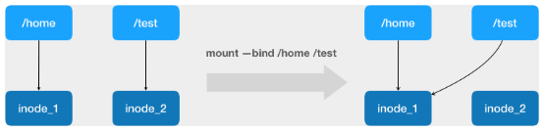
Volume
Volume机制
容器里进程新建的文件，怎么才能让宿主机获取到？
宿主机上的文件和目录，怎么才能让容器里的进程访问到？
Volume实现：绑定挂载（bind mount）
Notes:
绑定挂载
允许将一个目录或者文件，而不是整个设备，挂载到一个指定的目录上
绑定挂载实际上是一个 inode 替换的过程
绑定挂载发生在可读写层，但docker commit并不会把这里面的内容也提交到镜像中
因为docker commit操作发生在宿主机空间，而绑定挂载操作发生在容器空间，也就是被Mount Namespace隔离开的空间，所以从宿主机上来看，容器的可读写层对应目录始终是空的

Slide 12
Docker In Docker
Docker应用小技巧：Docker In Docker
应用场景
业务应用容器化部署
业务需要调用大量工具完成特定工作任务
这些任务的生命周期都很短暂
任务和任务之间是松耦合的
工具和业务应用是松解耦的
场景示例
容器化、松耦合的CI/CD流水线
房角石系统，在容器化部署的ansible引擎中进行应用的数据初始化
Notes:
来看一个Docker应用的小技巧来加深对Volume的理解

Slide 13
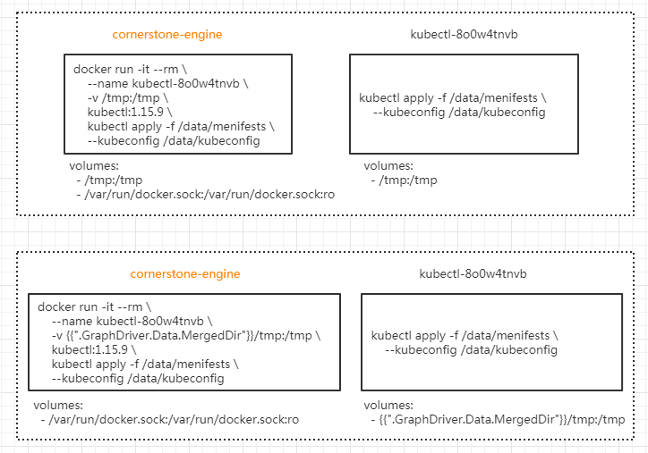
Docker In Docker

Slide 14
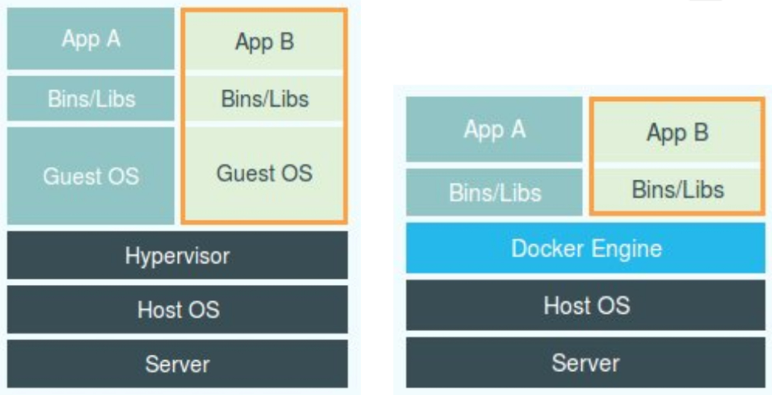
Docker和虚拟机的对比
问题：Docker Engine和Hypervisor放在同等位置是否合适？

Slide 15
Kubernetes入门
为什么Kubernetes能够脱颖而出？
Docker彻底解决了应用的打包和分发问题
容器技术迅速走向了容器编排领域，并带来了PaaS的彻底变革
虽然Kubernetes诞生于2014年，但其背后的理论和实践基础来自于Google已经运行超过10年、承载了数十亿容器的Borg/Omega系统，所以从一开始Kubernetes就没有和其他竞争者站在同一个起跑线，可以说从诞生那天起就体现了其他竞争者难以企及的先进性和完备性
Kubernetes的先进性和完备性
从一个宏观的视角，以统一的方式来定义任务之间的各种关系，并且为将来支持更多种类的关系留有余地（调度器）
定义了应用运行的形态（控制器）
声明式API（控制循环）

Slide 16
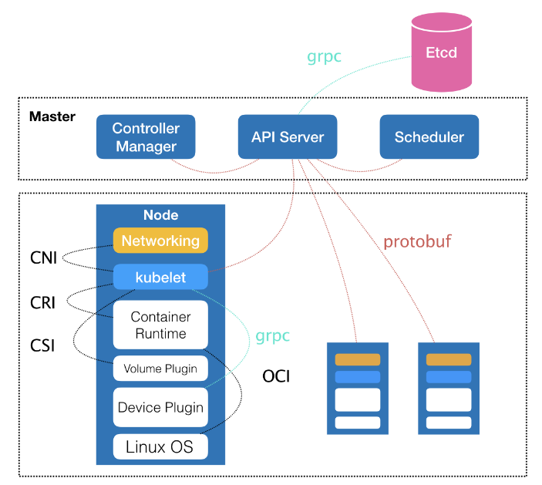
Kubernetes架构

Slide 17
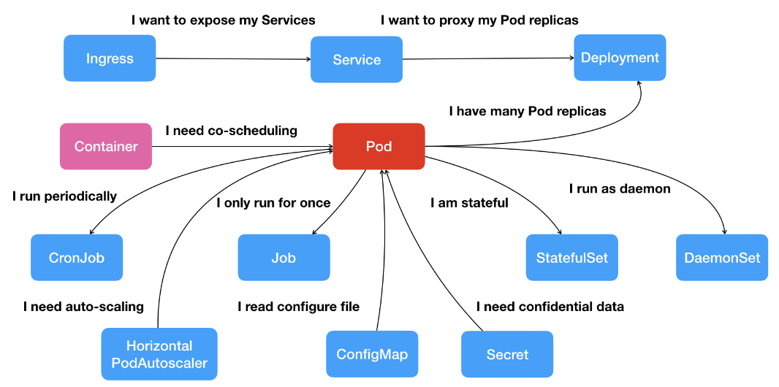
Kubernetes核心功能

Slide 18
为什么Pod是API的最小单元？
进程组：进程之间存在”超亲密关系”
会发生直接的文件交换
使用 localhost 或者 Socket 文件进行本地通信
会发生非常频繁的远程调用
需要共享某些 Linux Namespace
必须部署到同一主机上
Pod模拟进程组，可以处理这种进程间的超亲密关系
Pod 里的所有容器，共享的是同一个 Network Namespace，并且可以声明共享同一个 Volume
Pod做为调度的最小单元，可以解决以容器为最小单元的进程组调度问题
Pod扮演的是传统计算模式中虚拟机的角色，用户容器就是虚拟机内的进程

Slide 19
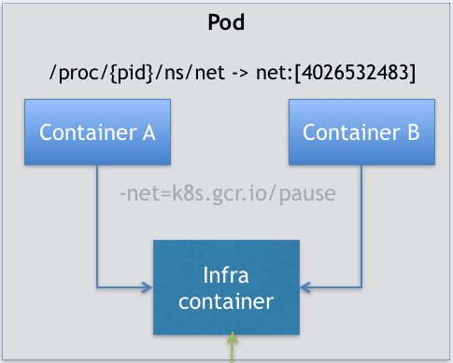
Pod是如何启动的？
想让Pod内的容器共享一个Namespace，需要先启动一个容器，把Namespace创建出来，然后其他容器加入，那么先启动哪一个容器呢？
其实先启动哪一个都不合适，因为Pod中所有用户容器都是对等关系，如果启动有先后顺序则变成了拓扑关系
Notes:
为了解决这个问题，Kubernetes为Pod引入了一个特殊的容器：Infra container
它使用一个用汇编编写的极小的应用，k8s.gcr.io/pause，专门用来创建并Hold住Pod的Namespace，以供用户容器加入
对于Pod中的容器A和B来说：
它们可以直接使用 localhost 进行通信；
它们看到的网络设备跟 Infra 容器看到的完全一样；
一个 Pod 只有一个 IP 地址，也就是这个 Pod 的 Network Namespace 对应的 IP 地址；
Pod 的生命周期只跟 Infra 容器一致，而与容器 A 和 B 无关。

Slide 20
Pod的拓扑关系
Pod内部的拓扑关系（initContainer）
典型场景1：解耦应用代码和运行时环境
典型场景2：使用sidecar方式收集日志
Pod之间的拓扑关系
典型场景1：服务之间存在依赖关系（initContainer）
典型场景2：中间件集群，Pod启动有先后顺序（statefulset）
典型场景3：复杂应用集群，Pod不能使用同一模板（Operator）

Slide 21
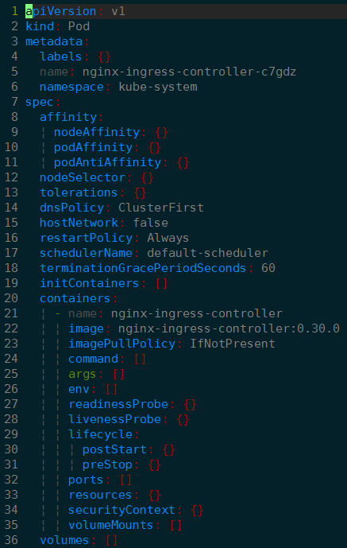
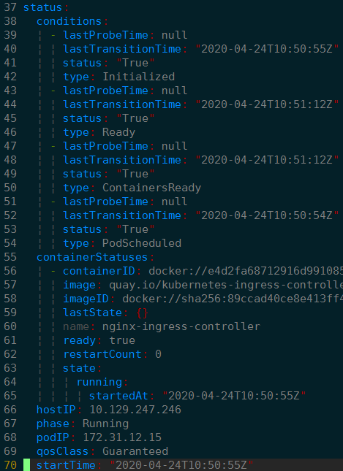
Pod的API属性结构
Pod API文档：https://kubernetes.io/docs/reference/generated/kubernetes-api/v1.15/#pod-v1-core
Notes:
API文件的层级
5个主属性：apiVersion、kind、metadata、spec、status，其中status是API资源创建后由系统加入的属性
这里还少一个常用的
Pod的生命周期
Pending：Pod 的 YAML 文件已经提交给了 Kubernetes，API 对象已经被创建并保存在 Etcd 当中。但是，这个 Pod 里有些容器因为某种原因而不能被顺利创建。比如调度不成功。
Running：Pod 已经调度成功，跟一个具体的节点绑定（nodeName属性有值了）。它包含的容器都已经创建成功，并且至少有一个正在运行。
Succeeded：Pod 里的所有容器都正常运行完毕，并且已经退出了。这种情况在运行一次性任务时最为常见。
Failed：Pod 里至少有一个容器以不正常的状态（非 0 的返回码）退出。这个状态的出现，意味着你得想办法 Debug 这个容器的应用，比如查看 Pod 的 Events 和日志。
Unknown：这是一个异常状态，意味着 Pod 的状态不能持续地被 kubelet 汇报给 kube-apiserver，这很有可能是主从节点（Master 和 Kubelet）间的通信出现了问题。
Conditions细分状态

Slide 22
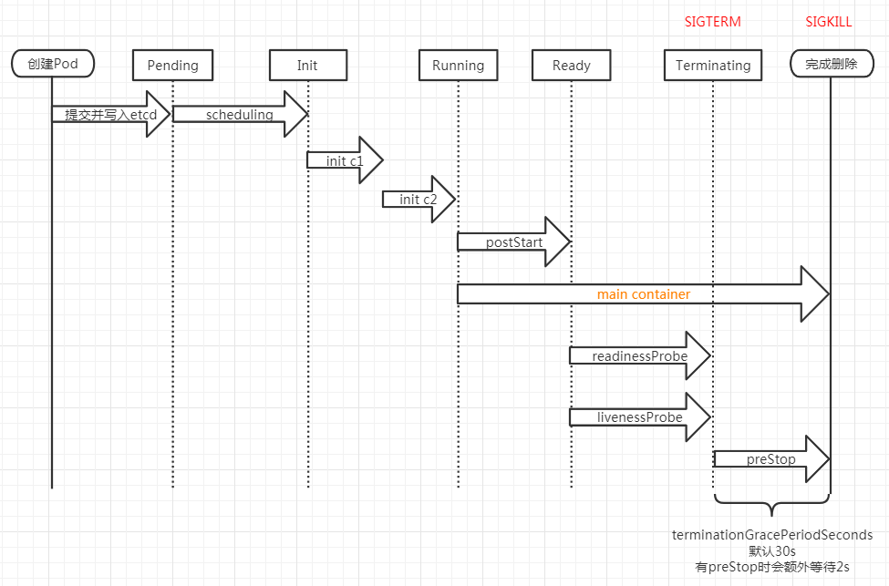
Pod的生命周期
Notes:
Pod的删除：
1.delete
2.滚动升级
3.Drain
4.驱逐

Slide 23
Pod的调度
利用Node Label
nodeSelector
Affinity
nodeAffinity
利用Pod Label
Affinity
podAffinity
podAntiAffinity
利用Taint（给Node添加污点）和Toleration（给Pod添加容忍）
Node Label和Node Taint区别
Node Label允许没有配置对应nodeSelector的Pod调度到该Node
Node Taints会阻止没有配置对应Tolerations的Pod调度到该Node
生产环境禁用
nodeName
Notes:
nodeName属性的值是调度器根据调度算法计算出来的，由调度器添加给Pod
如果在创建Pod时人为指定了这个值，则将跳过调度器直接部署到指定的Node上
如果指定的Node不满足条件或不存在，则会调度失败，Pod状态将保持为Pending，而且使用describe指令以及get event指令都不会获取到任何相关信息，是非常隐蔽的异常

Slide 24
Pod调度案例
场景
阿里云上的k8s集群，共15个Node，平均分布在北京A/B/C三个可用区
其中每个可用区都各有两个Node配备了GPU资源，共6个Node
现在有一个深度学习服务s1，用deployment部署，副本数量为3个
s1服务需要GPU资源才能正常运行
需求
配备了GPU的Node只可以被需要GPU资源的服务使用
s1服务的3个Pod要尽可能的均匀分布在三个可用区
未来s1服务会扩容成12个Pod，要尽可能的均匀分布在所有6个Node上

Slide 25
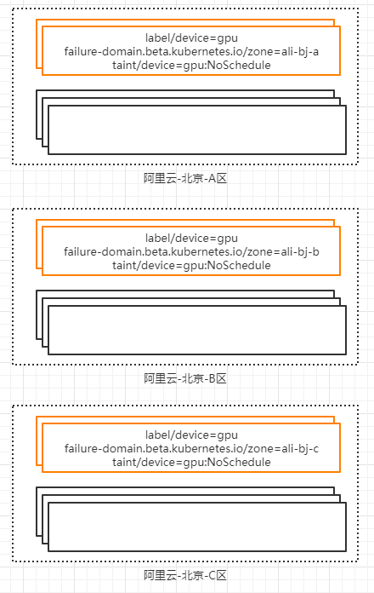
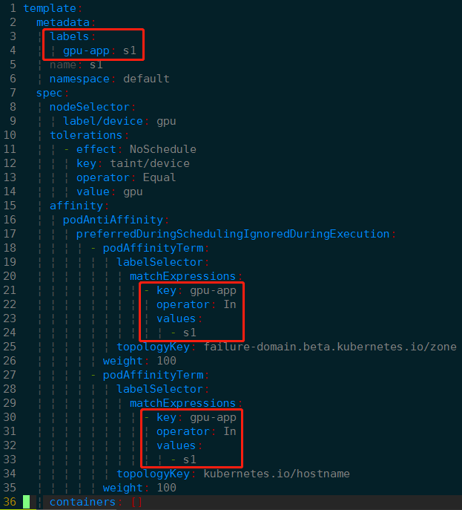
Pod调度案例

Slide 26
Pod调度的最佳实践
收敛label
可能导致资源的错误关联（Pod label）
可能导致错误调度（Node label）
慎用Taint（污点）和Toleration（容忍）
可能导致主机资源浪费
合理使用亲和以及反亲和
调度性能与集群规模成反比
大部分Pod都包含反亲和属性时，在100 Node、1000 Pod规模下，部署deployment时肉眼可见Pending状态
禁用nodeName
可能造成调度失败，并且不容易排查

Slide 27
参考资料
《Docker技术入门与实战》（第三版）
《Kubernetes权威指南》（纪念版）
https://jimmysong.io/kubernetes-handbook/
公众号：云原生实验室

Slide 28

问卷调查
不是打赏哦

